Slide 1
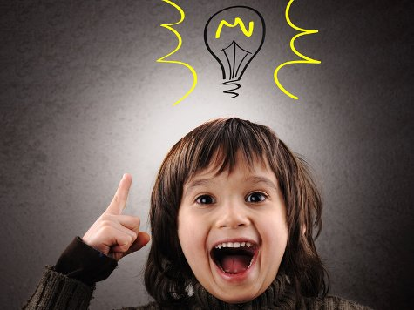
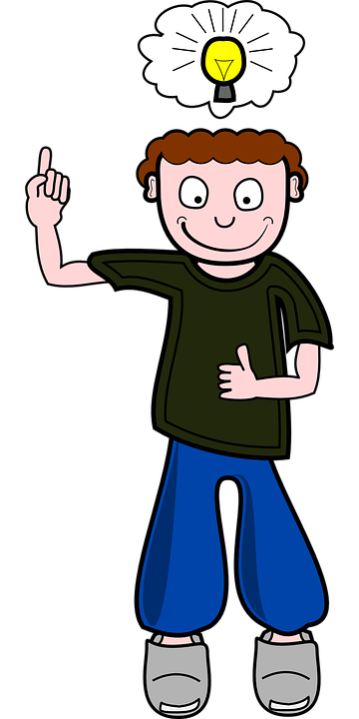
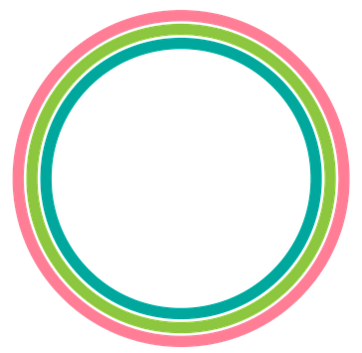
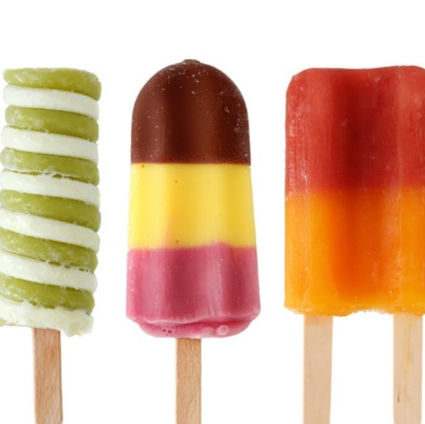
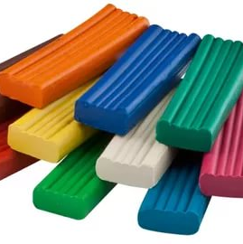

«Самые известные детские изобретения»
Подготовила: Логачева Н.В., воспитатель МКДОУ д/с № 3

Slide 2
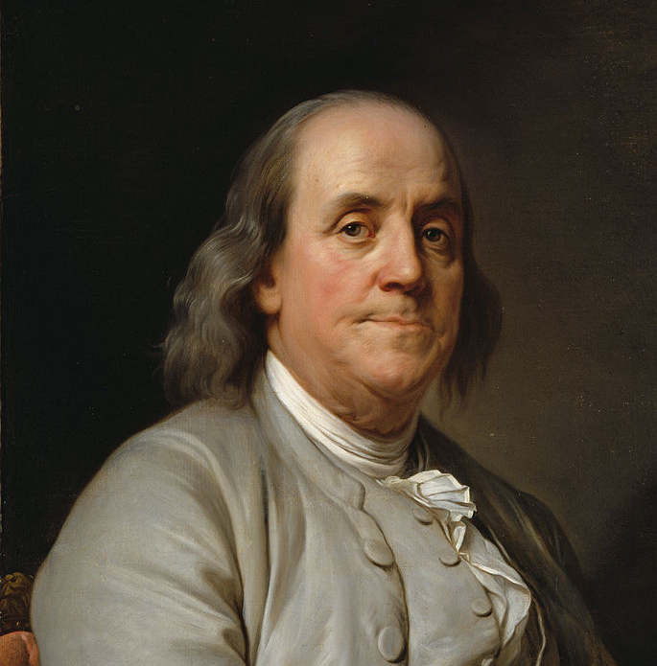
Дата 17 января – День детских изобретений. Дата для праздника выбрана не случайно. В этот день в 1706 году родился известный политический деятель Бенджамин Франклин, который прославился своими изобретениями в раннем возрасте.
Франклин является одним из авторов Конституции США 1787 года. Бенджамину Франклину принадлежит ряд популярных афоризмов, самыми известными из которых являются «Время – деньги», «Не откладывайте на завтра то, что можно сделать сегодня».
Франклин ввел обозначение электрически заряженных состояний «+» и «−», привел доказательство электрической природы молнии.
Бенджамин
Франклин

Slide 3
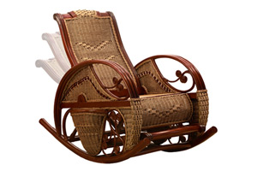
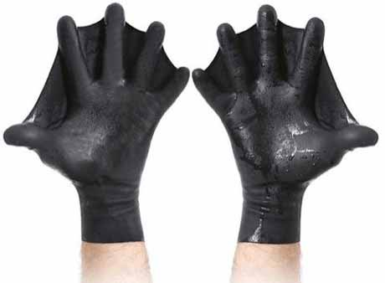
В 1752 году предложил проект молниеотвода, впервые применил электрическую искру для взрыва пороха, получил патент на конструкцию кресла-качалки.
Замечательно, что свое первое изобретение — пару ласт для плавания, которые надевались на руки, — Бен Франклин изобрел в возрасте 12 лет.
Оказывается, не все привычные нам вещи, которые делают нашу жизнь проще и интереснее, были изобретены серьезными ляльками в халатах и очках. Здесь собраны самые удивительные детские изобретения, многие из которых решают серьезные современные проблемы.
Существует множество изобретений и открытий, авторами которых стали дети. Большинство из этих открытий уже используются в нашей повседневной жизни.

Slide 4
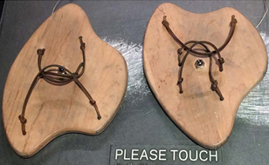
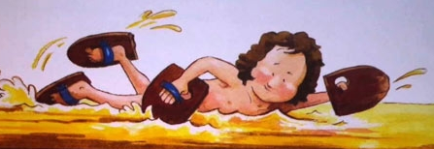
Свое первое изобретение — пару ласт для плавания, которые надевались на руки, — Бенджамин Франклин изобрел в возрасте 12 лет

Slide 5
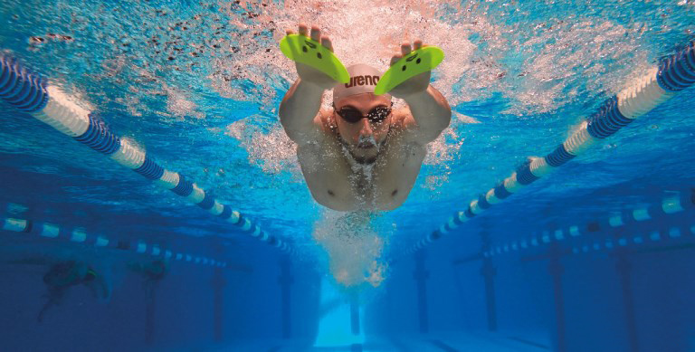
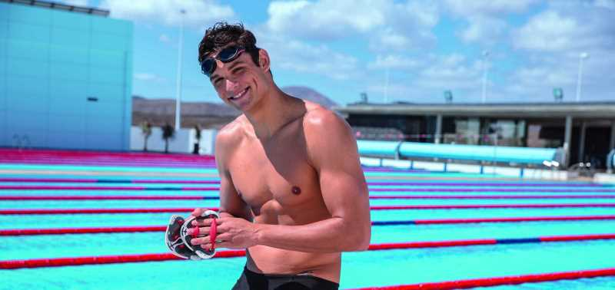
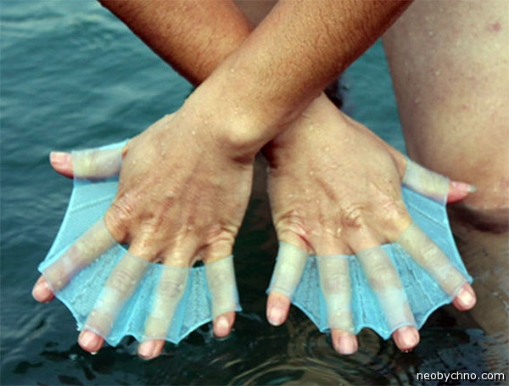
Современные ласты, лопатки для плавания

Slide 6
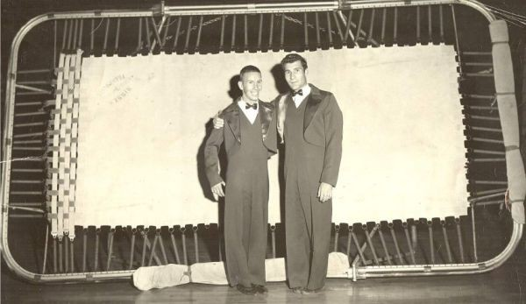

Батут.
Джордж Ниссен,
16 лет.
Гимнаст Джордж Ниссен в возрасте 16 лет придумал батут.
Для изобретения использовал два компонента: стальная рама
и полотно, которое крепилось к раме пружинами.

Slide 7
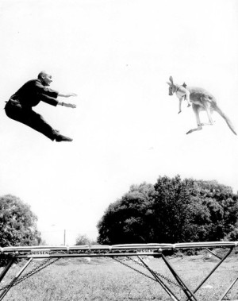
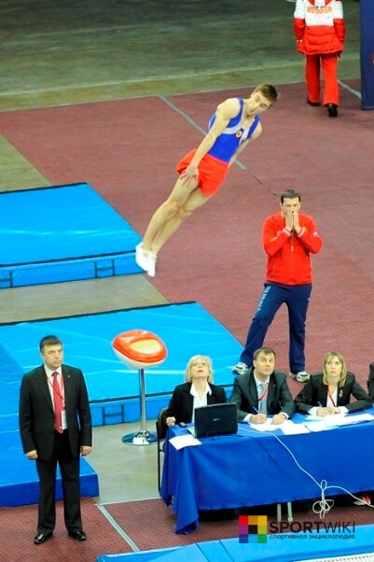
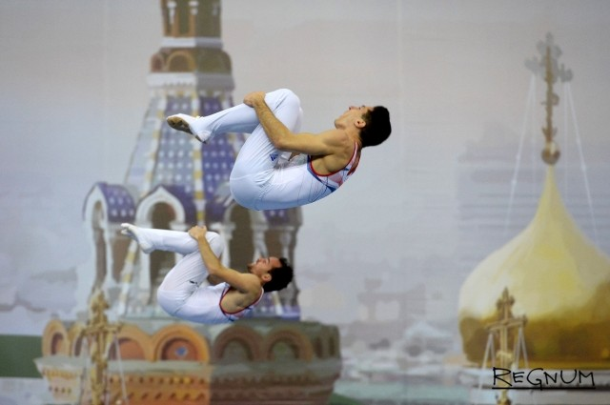
Современные батуты

Slide 8
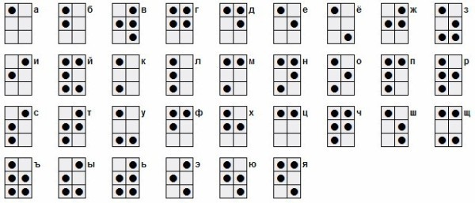
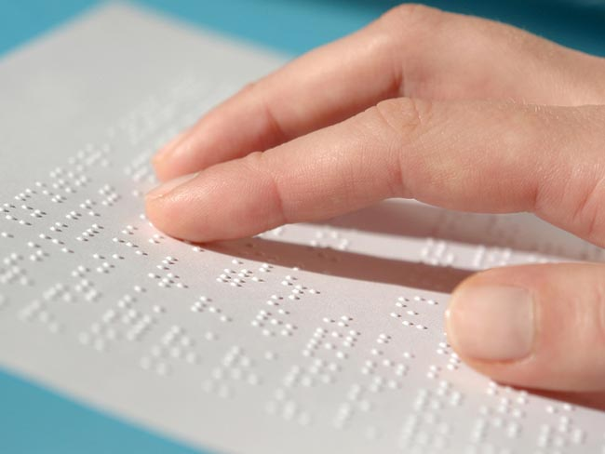
Шрифт для
незрячих людей.
Луи Брайль,
15 лет.
Луи Брайль в 15 лет создал специализированный шрифт для незрячих людей. Он сделал чтение доступным для тех, кто раньше и не мечтал о том, что сможет читать. и до сих пор используется по всему миру. В его основе — «ночной шрифт» капитана артиллерии Шарля Барбье, который использовался военными того времени для чтения донесений в темноте.

Slide 9
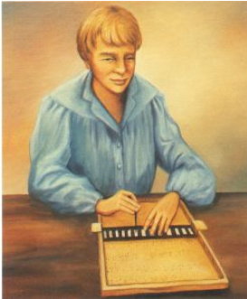
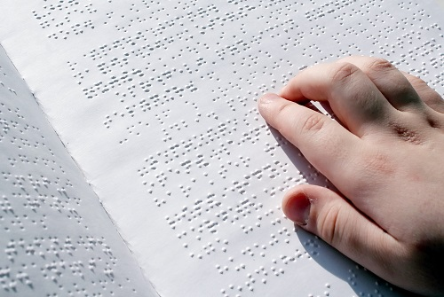
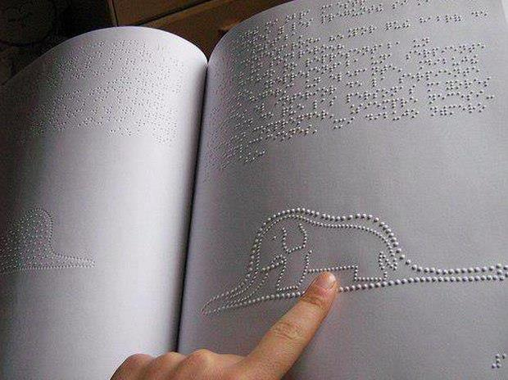
Шрифт Брайля

Slide 10
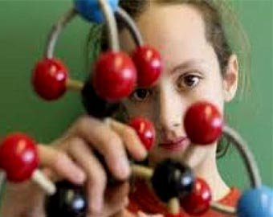
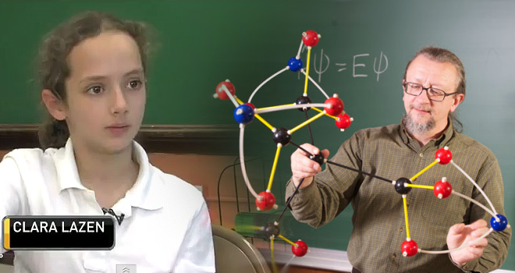
10-летняя жительница США Клара Лейзен придумала необычное соединение азота, кислорода и углерода в ходе выполнения задания учителя «Придумай новую молекулу». Именно такое их взаимное расположение до десятилетнего ребенка никто никогда не демонстрировал. И, хотя открытие новой молекулы произошло совершенно случайно, имя юной американки стоит теперь в перечне авторов работы, опубликованной в научном журнале (2012г)
Новая молекула
Клара Лейзен
10 лет

Slide 11
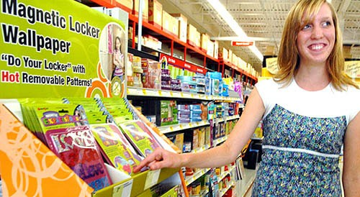
Магнитные наклейки
Сара Бакел
14 лет
Автор — Сара Бакел (Sarah Buckel), 14 лет. Данное изобретение принесло более $1 млн Саре Бакел, которая устала отмывать свой школьный шкафчик от обычных наклеек и придумала делать их на магнитной основе. И красиво, и клеить не нужно, и снимаются легко.

Slide 12
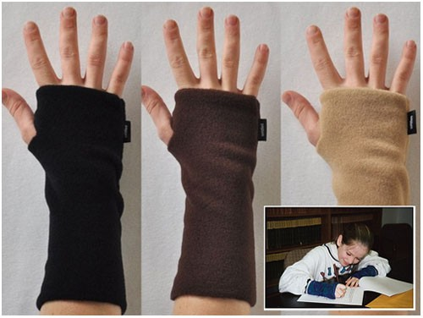
Автор — Кэтрин Грегори (Kathryn Gregory), 10 лет. 10-летняя девочка придумала этот элемент зимней одежды, играя в снежки. Она почувствовала боль в ладонях и запястьях от холода и решила найти способ бороться с ней. Сейчас Wristies и аналогичные рукава или даже полуперчатки пользуются большим спросом.
Дополнительные рукава
Кэтрин Грегори
10 лет

Slide 13
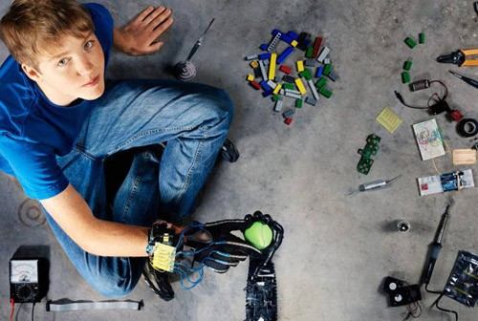
Протез руки
Истон Лашепель
17 лет
17-летний американский школьник по имени Истон Лашапель (Easton LaChappelle) сконструировал протез, контролируемый мозгом человека, а все детали для него распечатал на 3D-принтере. Вся конструкция, с учетом множества датчиков, стоит в десятки раз дешевле, чем обычные современные протезы — себестоимость творения юного гения составляет менее $400. На Истона Лашапеля и его распечатанный на 3D-принтере протез обратило внимание множество серьезных организаций, в том числе и NASA. В настоящее время 17-летний изобретатель уже работает в ней стажером.

Slide 14
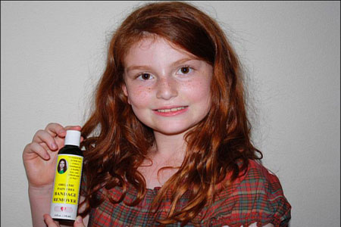
Средство для снятия бинтов
Аланна Майерс
8 лет
8-летняя Аланна Майерс из Данедина, штат Флорида, изобрела средство для безболезненного снятия бинтов. В состав продукта входят мыло, лавандовое масло и вода. На эту идею девочку натолкнула необходимость снятия бинтов после выписки из больницы.

Slide 15
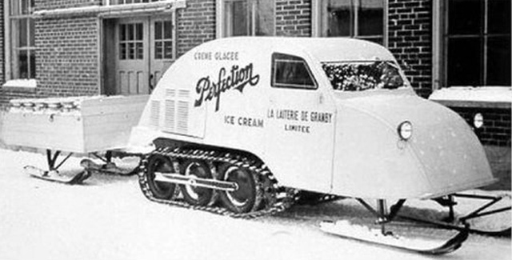
Снегоход.
Жозеф-Арман Бомбардье,
15 лет.
Снегоход придумал юный канадец Жозеф-Арман Бомбардье. Все началось в тот момент, когда его отец на 15-летие подарил сыну видавший виды "Ford T". Меньше чем через неделю Жозеф разобрал Ford на запчасти и соорудил из него модель снегохода. Он же основал компанию Bombardier, известного производителя самолетов, но снегоходы они выпускают до сих пор.

Slide 16
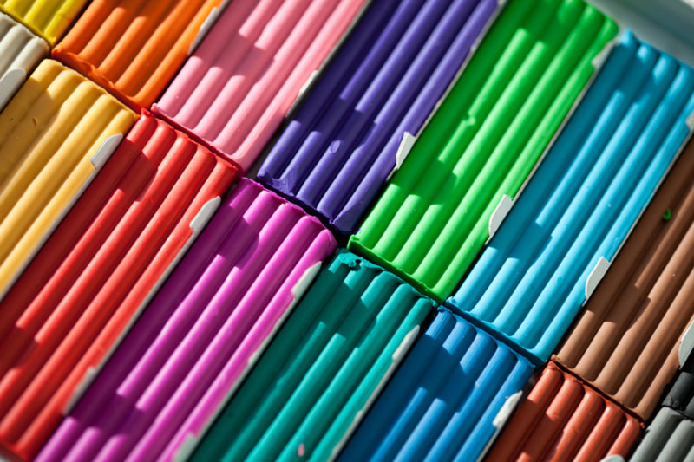
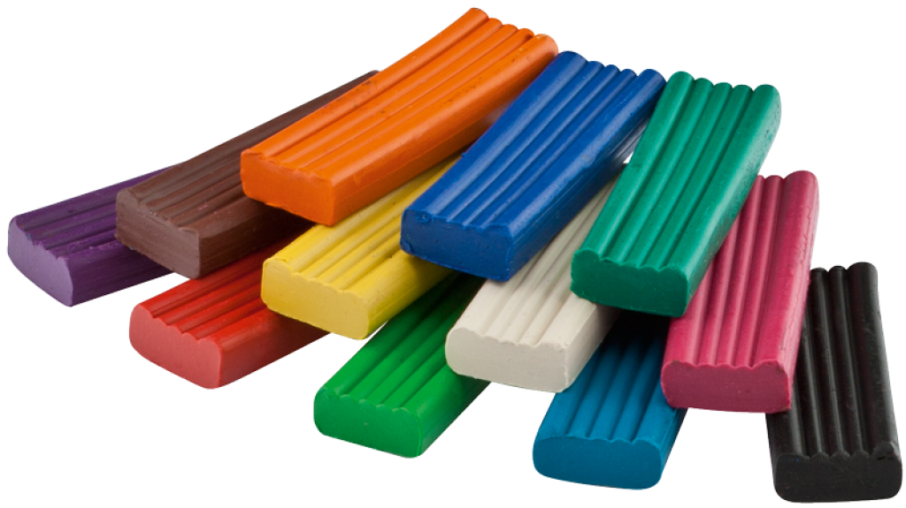
Пластилин.
Пластилин изобрела школьница. Фирма Клео Маквикера производила средство для очищения обоев от угольной пыли.
Его внучка с удовольствием лепила
из этого материла разнообразные
фигурки.
Однажды попросила дедушку убрать
чистящий компонент из состава,
и добавить миндальное масло и цветные красители.
Так и получился пластилин!

Slide 17
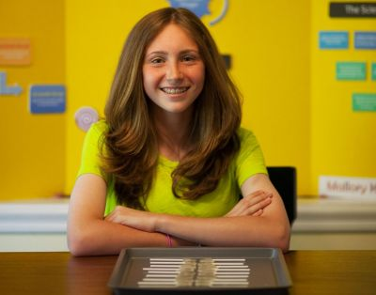
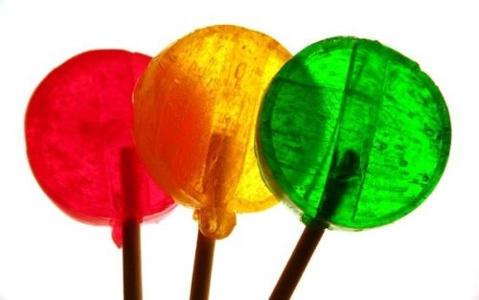
Лекарство
от икоты.
Мэллори Кивмен,
13 лет.
Мэллори работала над этим почти 2 года, провела более 100 экспериментов и создала лекарство от икоты. Выглядит оно как обычный леденец. Чудо-конфета состоит всего из сахара и яблочного уксуса. Новинка уже получила название «Hiccupops».

Slide 18
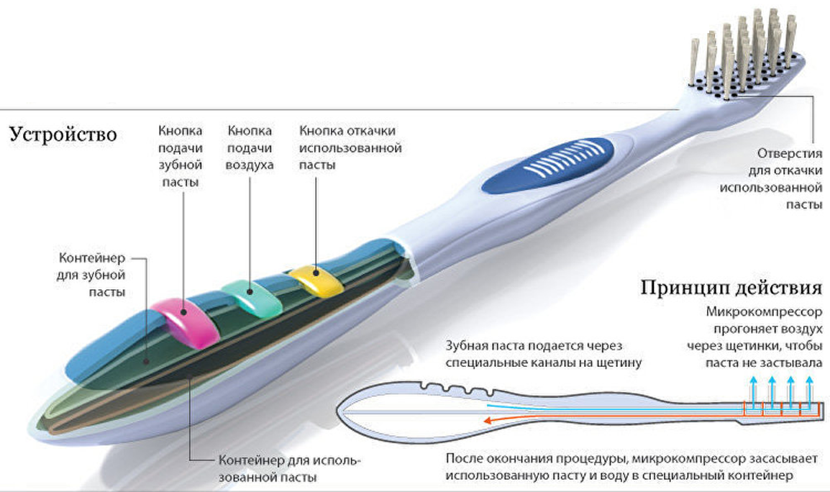
Зубная щётка
для космонавтов.
Дмитрий Резников,
12 лет.
На международной
космической станции люди
пользуются зубной щёткой,
конструкцию которой
придумал московский семиклассник Дмитрий Резников.
Щётка имеет на ручке три кнопки. Первой включается подача зубной пасты между щетинок. Второй подаётся воздух. Третьей убирается в «мусорную» ёмкость «отработанная» паста.

Slide 19
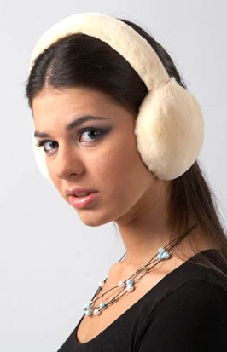
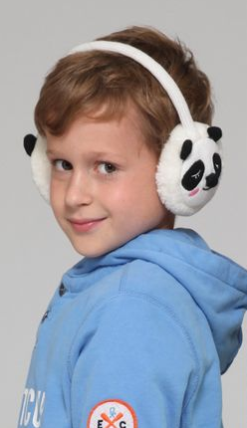
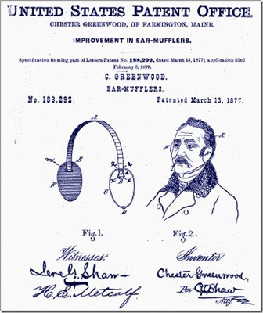
Мягкие наушники.
Честер Гринвуд,
15 лет.
Идея создания меховых
наушников для защиты
от холода принадлежит
15-летнему американцу
Честеру Гринвуду, который
любил кататься на коньках и одновременно слушать музыку. Однажды он предложил своей бабушке соединить проволокой два кусочка меха и таким образом стал защищать уши от холода во время катания. Позже эти наушники усовершенствовали, и теперь используются модели, например, защищающие от громкого шума. В течение всей жизни Честером Гринвудом было запатентовано около 100 изобретений.

Slide 20

Средство для безболезненного снятия бинтов.
Аланна Майерс,
8 лет.
Однажды девочка выписалась из больницы, ей пришлось снимать бинты – а это было очень больно.
Она провела несколько экспериментов и нашла компоненты, которые делают этот процесс безболезненным. Теперь её продукт продаётся в местном магазине.

Slide 21
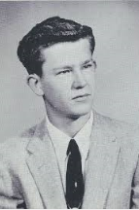
Однажды зимним вечером мальчик высыпал порошок типа «Юпи» или «Инвайта» в воду и забыл все это выпить. А стакан с деревянной ложкой забыл на крыльце, в холодное время года. На утро вода в стакане замёрзла.
Фрэнк хотел растопить напиток,
поставив его под струю горячей воды.
Потянув за ложку, он вытащил замороженный напиток и съел. Мальчику получившийся продукт очень понравился.
Так появился фруктовый лёд.
Фруктовый лёд.
Фрэнк Эпперсон,
11 лет.

Slide 22
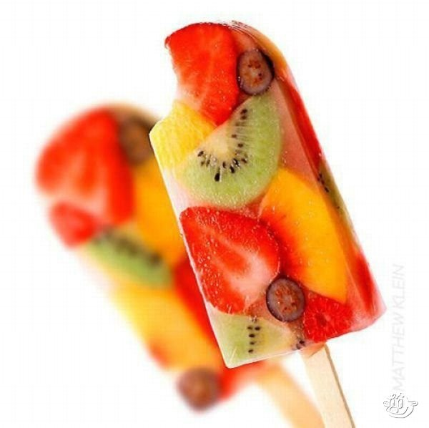
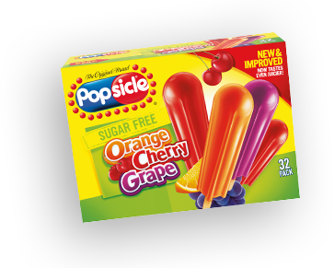
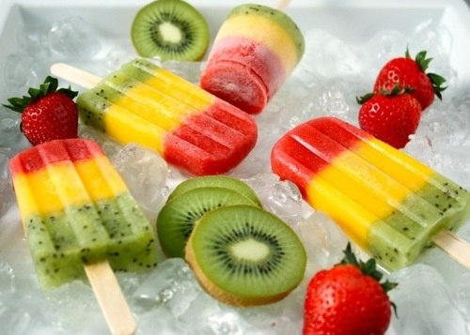
Изобретение Фрэнка Эпперсона

Slide 23
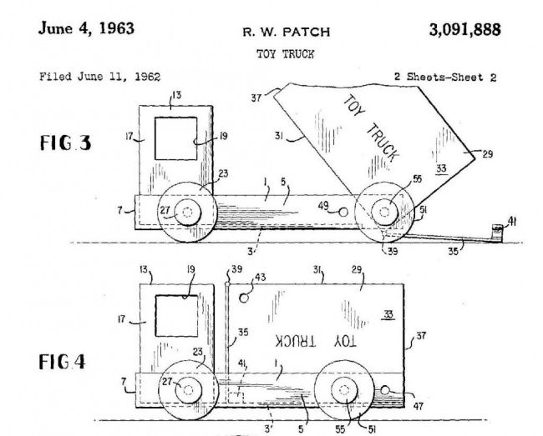
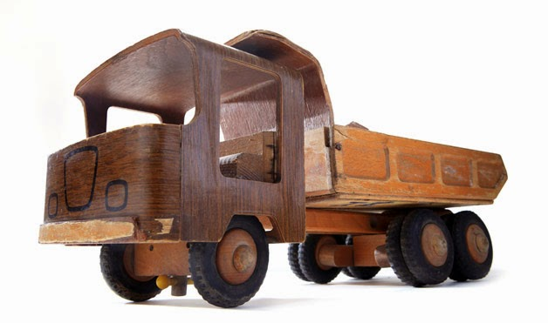
Игрушечный грузовик.
Роберт Пэтч,
6 лет.
Шестилетний Роберт нарисовал игрушку,
чтобы отец сделал ему точно такую же. Это
первый грузовик, который состоял из многих
деталей. Их можно собрать или разобрать,
получая разные виды автомобиля.

Slide 24
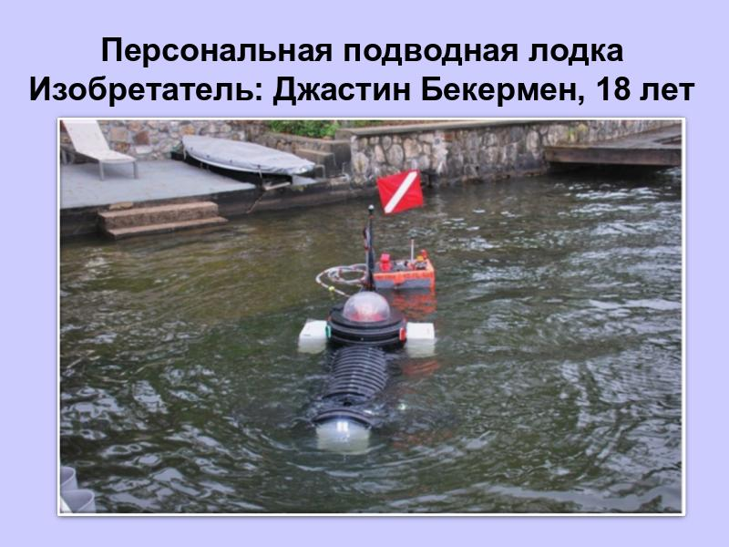
Американский школьник Джастин Бекермен создал портативную подводную лодку, которая обошлась его семье всего в 2 тысячи долларов. Эта миниатюрная субмарина, построенная из пластиковой трубы большого диаметра, позволяет погружаться на глубину до двух метров и оставаться там на протяжении нескольких часов.

Slide 25
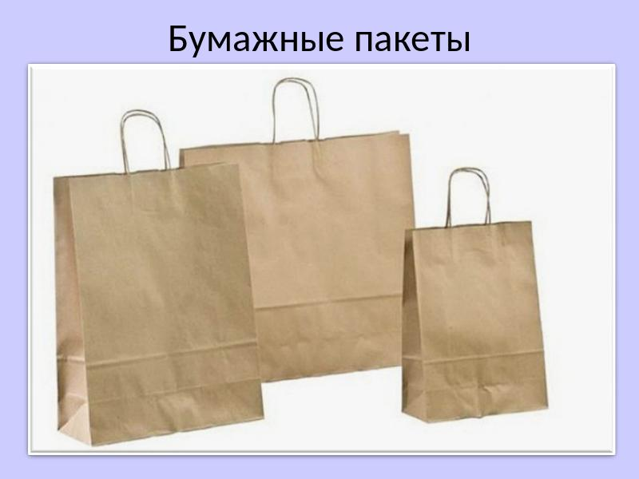
13-летняя Маргарет Кнайт изобрела бумажные пакеты. Во время работы на фабрике по производству бумажных пакетов сделала самое важное в жизни открытие: она догадалась, что произведенные пакеты будет удобнее использовать если сворачивать их по-другому, так, чтобы дно пакета получалось плоским. Благодаря этому пакет мог стоять, что делало его использование гораздо удобнее. Изобретение было сделано в 1838 году и используется по сей день.

Slide 26
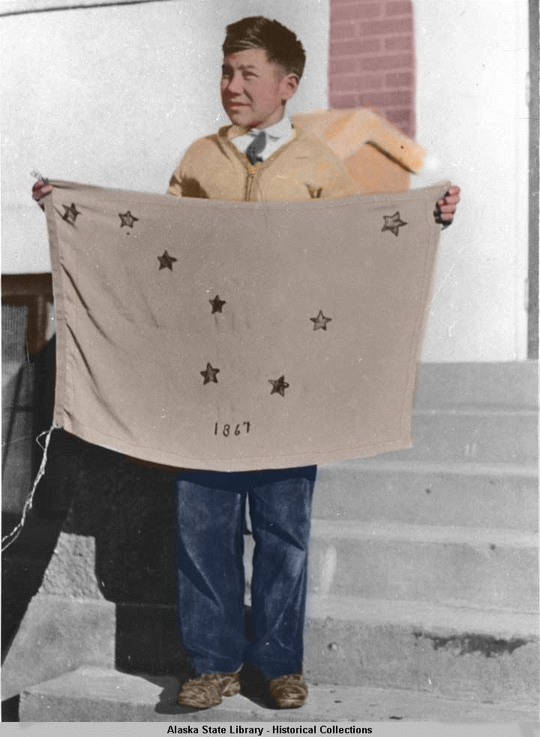

1926 г
Бенни Бенсон в 13 лет создал флаг Аляски

Slide 27
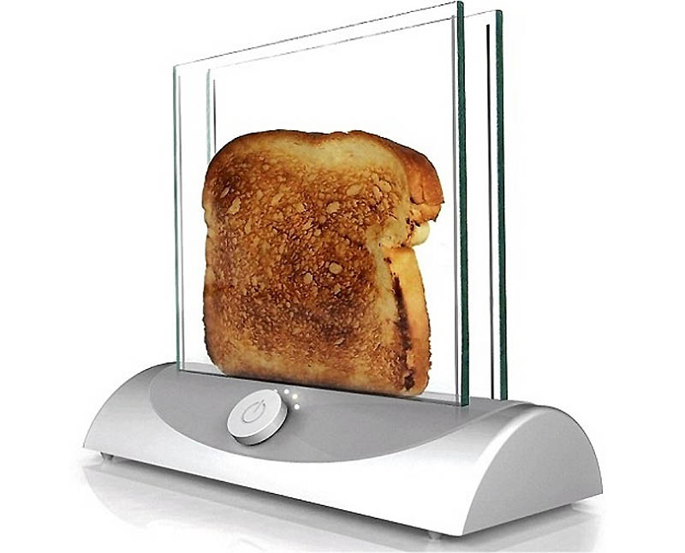
Стеклянный тостер для тех, кому надоел подгоревший хлеб по утрам

Slide 28
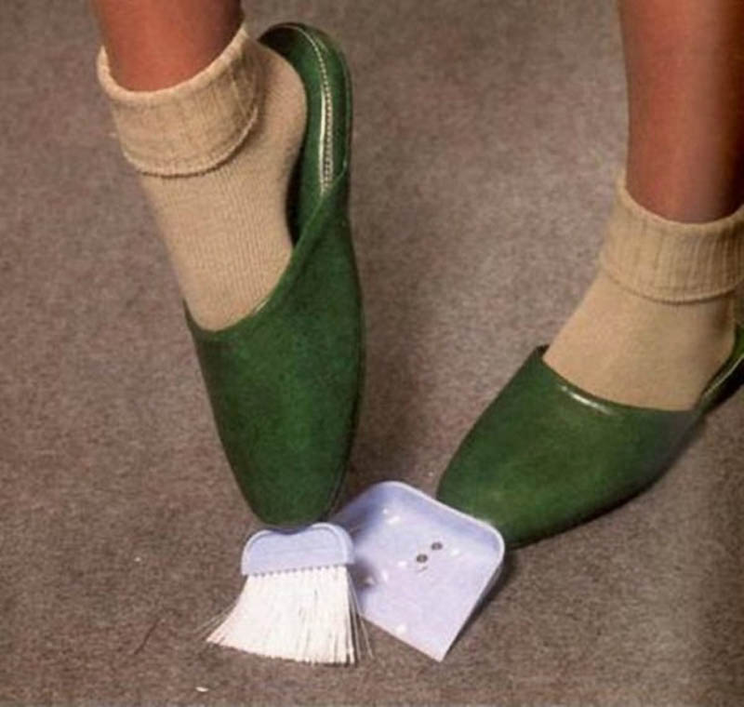
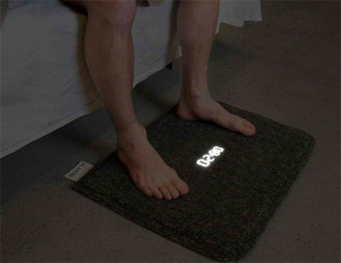
Коврик - будильник.
Звенит, пока не встанешь на него
Идешь по кухне – раз, а на полу крошки от вчерашней наспех съеденной печеньки. Идти за веником? Прошлый век! С этими тапками даже наклонятся не придется.

Slide 29
Идешь по кухне – раз, а на полу крошки от вчерашней наспех съеденной печеньки. Идти за веником? Прошлый век! С этими тапками даже наклонятся не придется.

Slide 30
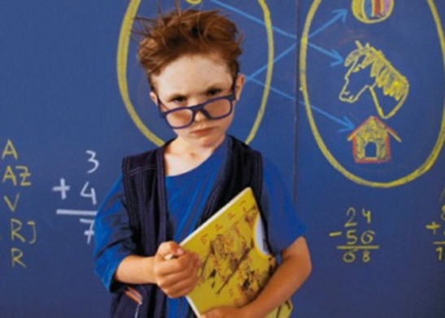
Большинство открытий, сделанных детьми, прочно вошли в нашу повседневную жизнь
Работай над собой! Никто не становится хорошим человеком случайно

Slide 31


Конечно, это были не все изобретения юных гениев.
Но все они нужны и полезны.
А может твоё имя будет следующим в этом списке?!
Всё в твоих руках!

